Slide 1








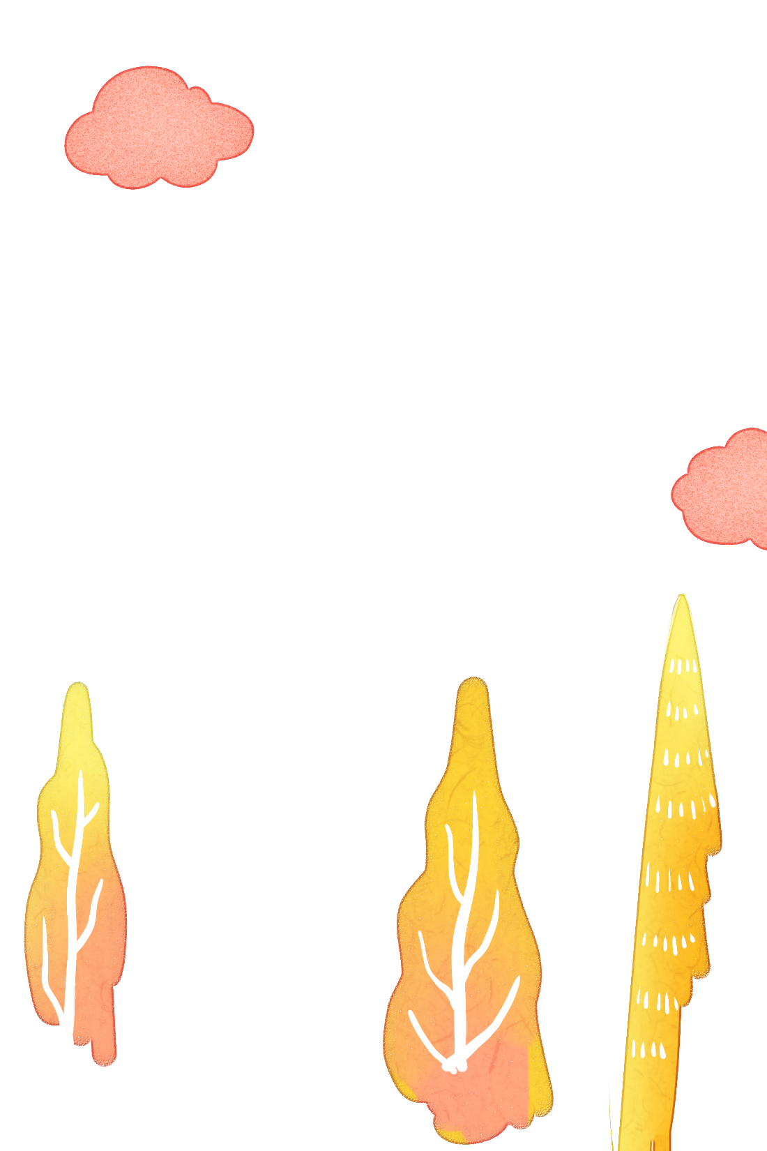








(Tiết 3)

Slide 2








Slide 3
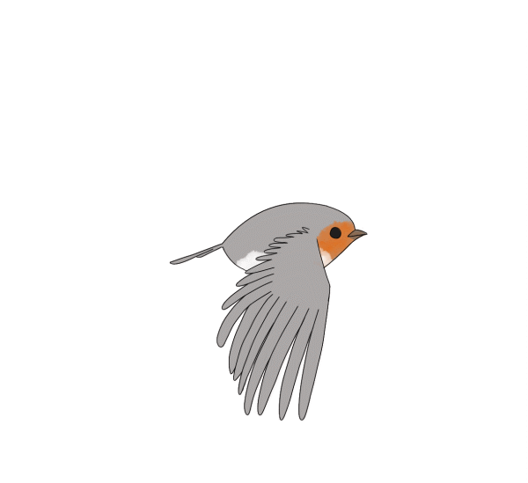














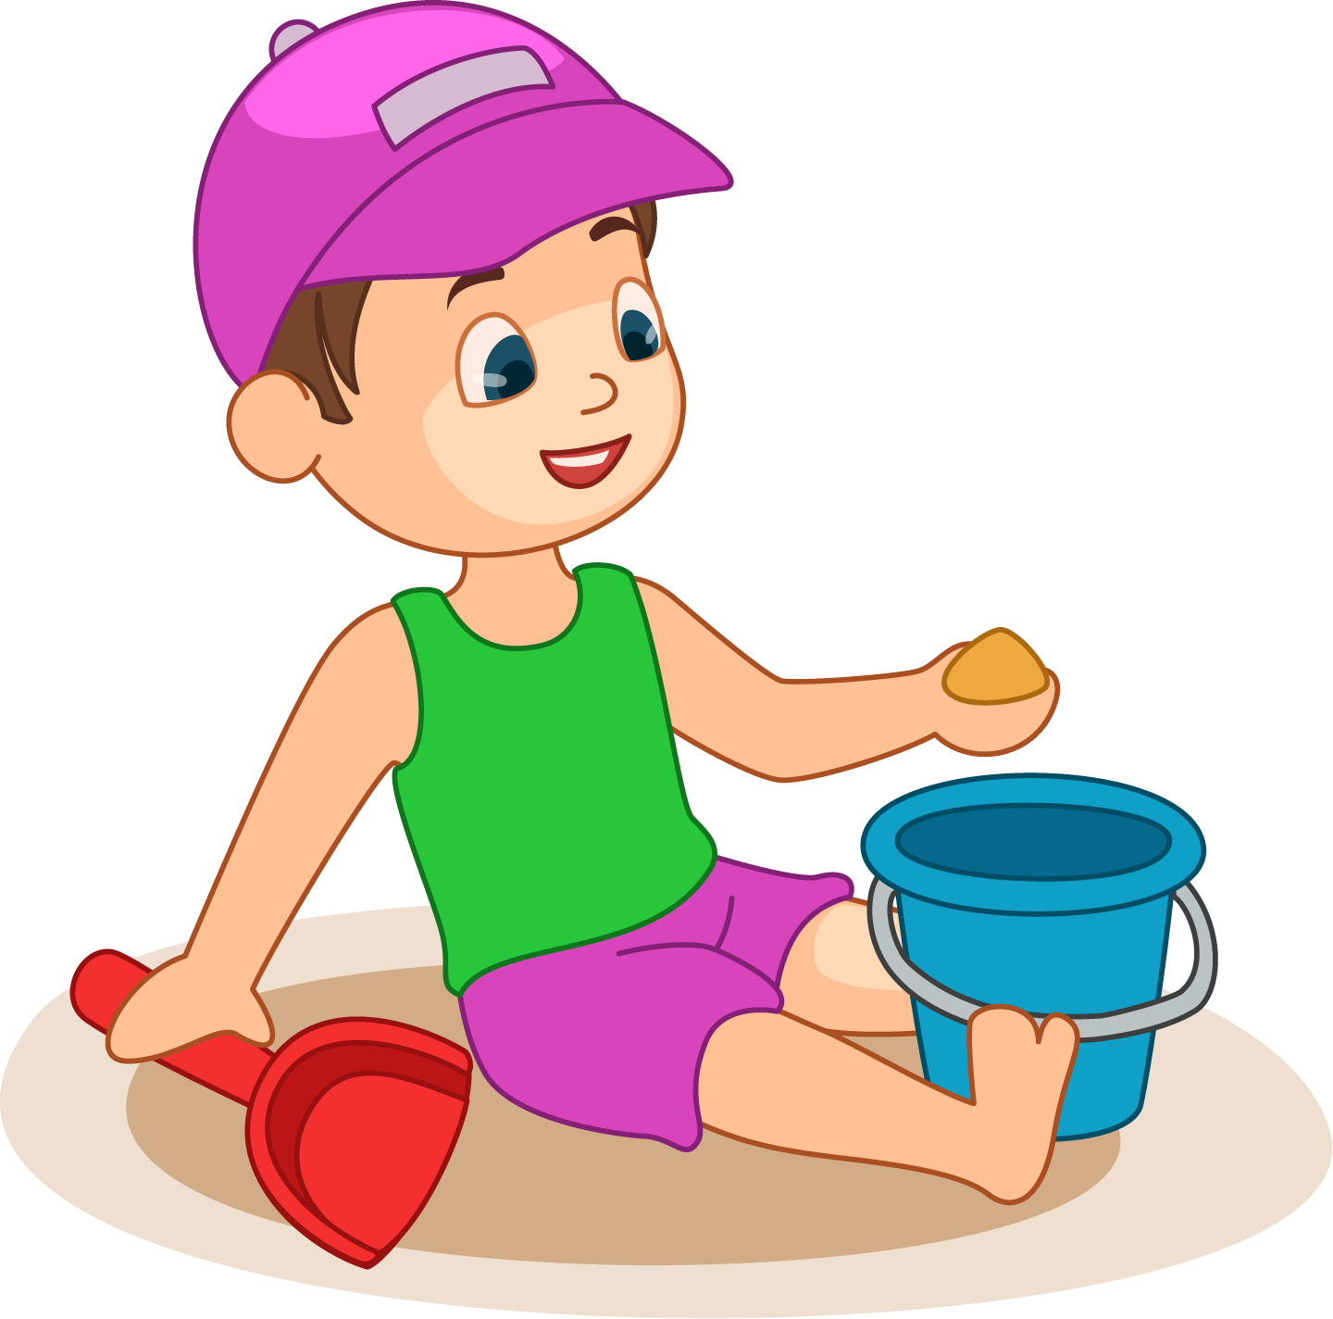
VUI CHƠI BÃI BIỂN

Slide 4







Slide 5
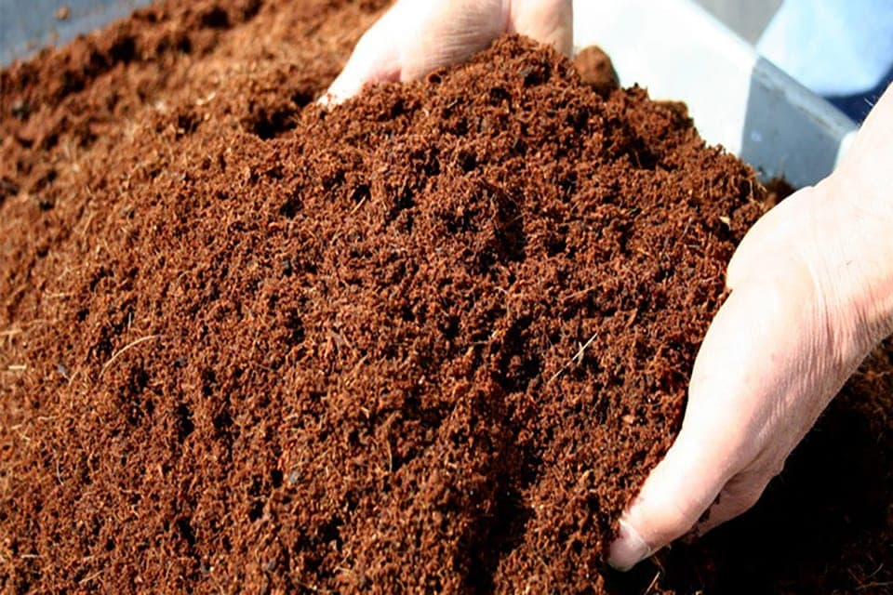



1. Đây là giá thể gì?
Bùn
Tổng hợp
Mùn cưa
Xơ dừa

Slide 6
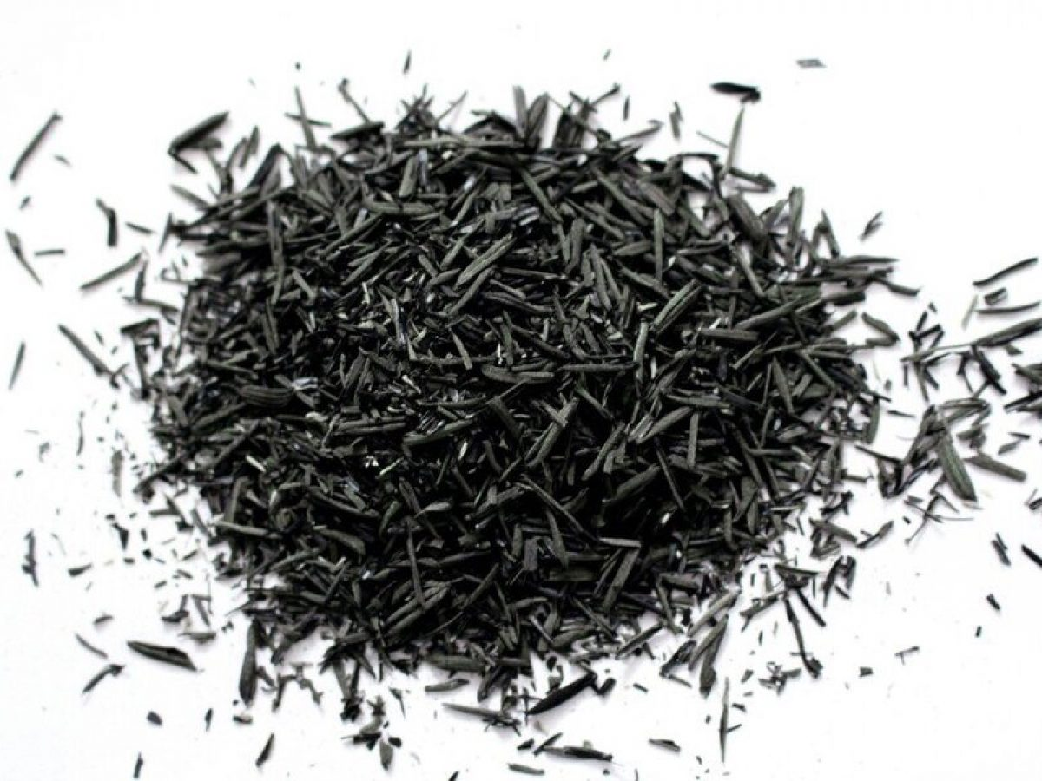
2. Đây là giá thể gì?
Vỏ cây
Xơ dừa
Cát xỏi
Trấu hun

Slide 7
3. Giá thể nào có khả năng giữ ẩm đáng kể và cung cấp nước cho rễ cây.
Mùn cưa
Xơ dừa
Trấu hun
Bùn

Slide 8
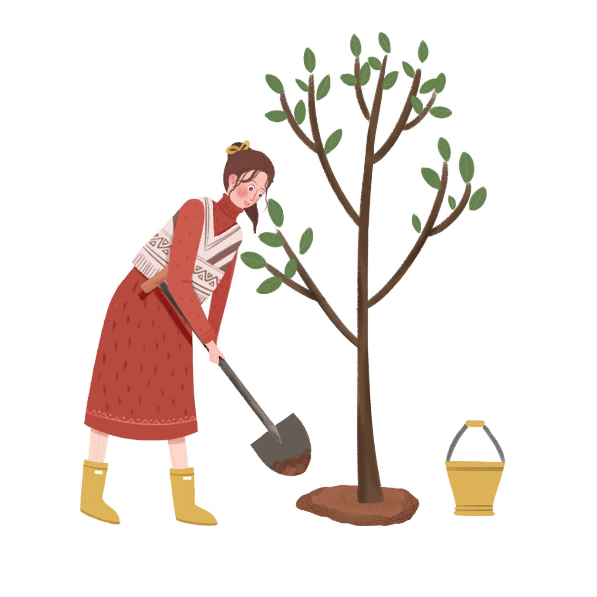


Slide 9
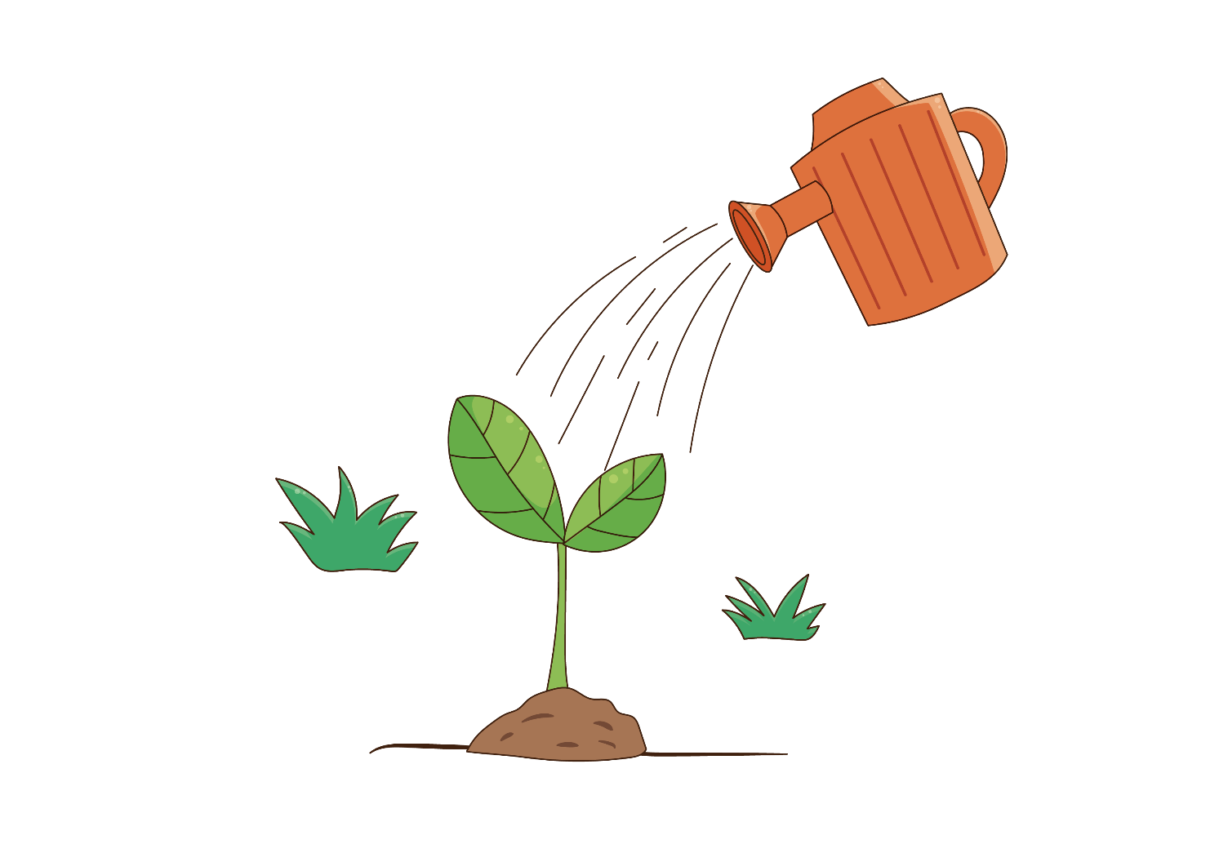
3. Một số dụng cụ trồng hoa, cây cảnh trong chậu

Slide 10
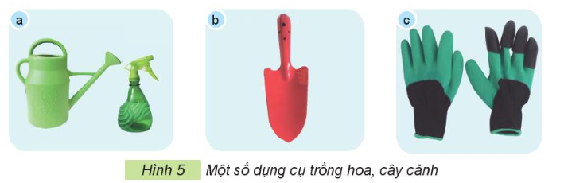
Em hãy quan sát hình 5 và gọi tên các dụng cụ trong hình theo gợi ý sau: găng tay làm vườn; xẻng nhỏ; bình tưới cây.
Bình tưới cây
Xẻng nhỏ
Găng tay làm vườn

Slide 11
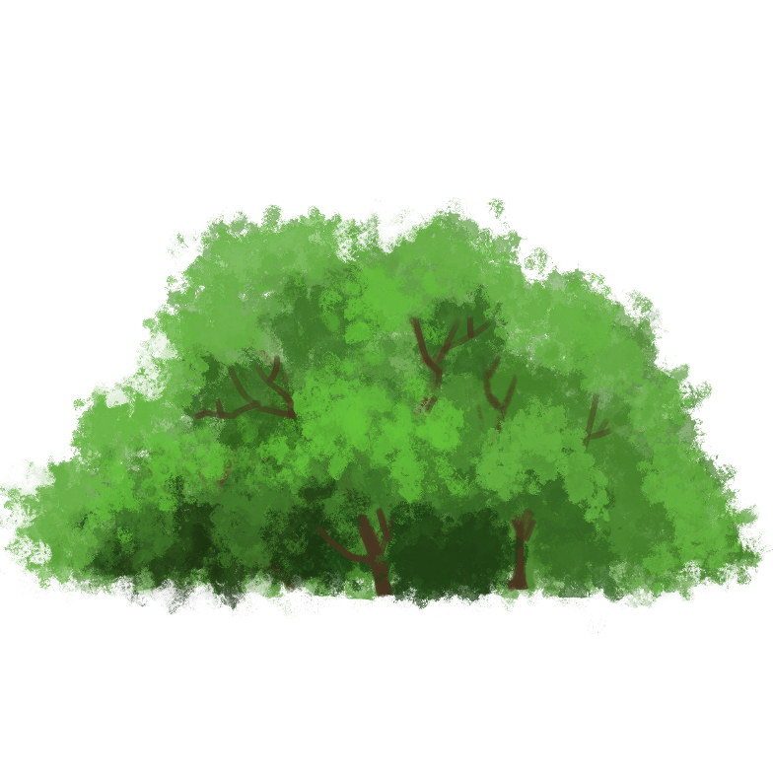

Các dụng cụ thường dùng để trồng hoa, cây cảnh trong chậu gồm: xẻng nhỏ, găng tay làm vườn, bình tưới cây.

Slide 12
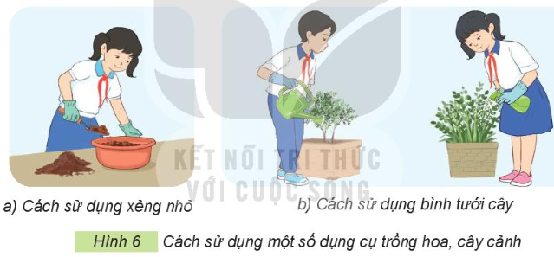

Cùng nhau thảo luận và mô tả cách sử dụng các dụng cụ trong hình 6.
Thảo luận nhóm 4

Slide 13
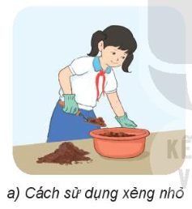
Dùng xẻng nhỏ để xúc đất (giá thể) vào chậu trồng hoa, cây cảnh.

Slide 14
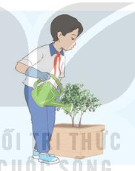
Dùng bình tưới cây

Slide 15
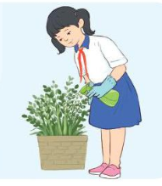
Xịt nước lên cây

Slide 16
Khi sử dụng các dụng cụ trồng hoa, cây cảnh trong chậu cần đúng cách và đảm bảo an toàn lao động. Sau khi sử dụng cần vệ sinh và cất dọn.

Slide 17


Slide 18

Nêu thêm một số dụng cụ trồng hoa, cây cảnh trong chậu đang được sử dụng ở gia đình, địa phương và mô tả cách sử dụng các dụng cụ đó.

Slide 19











Slide 20
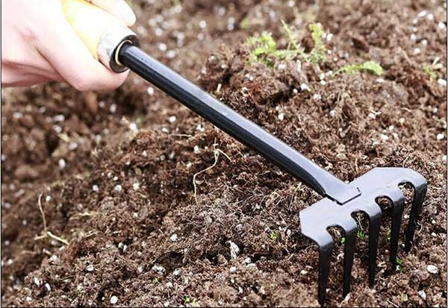
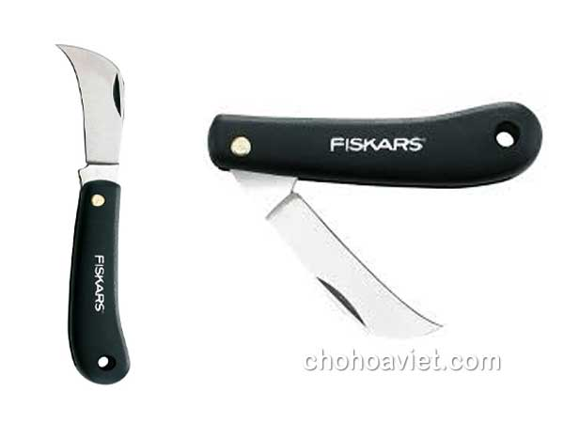
Cào đất trồng cây
Dao làm vườn

Slide 21
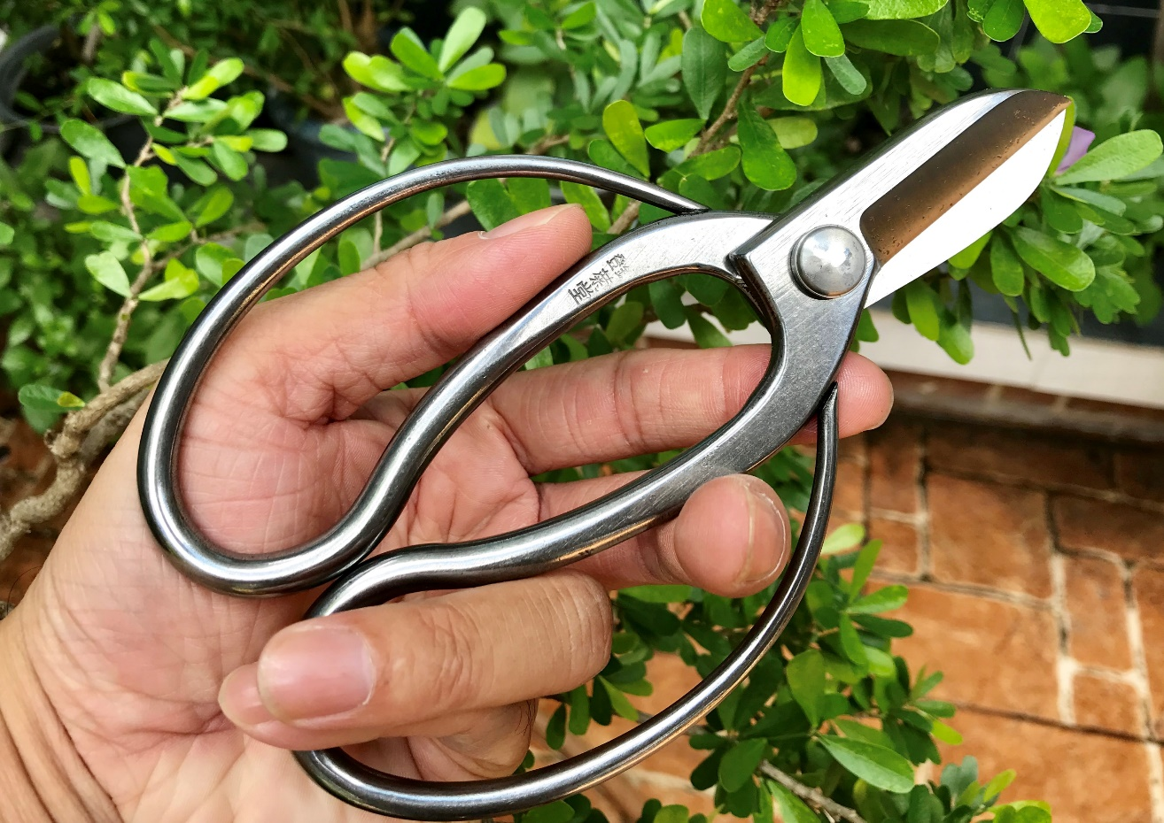
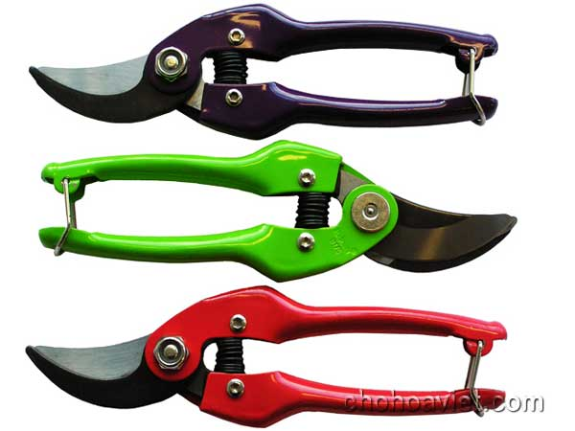
Kéo cắt tỉa
Kìm bấm cành cây

Slide 22
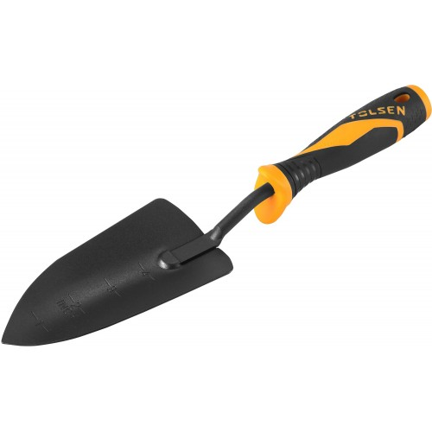
Bay làm vườn

Slide 23
Mô tả cách sử dụng
Bay làm vườn: làm tơi đất, dùng để trồng cây và làm cỏ, trộn phân bón,…

Slide 24

Mô tả cách sử dụng
Sử dụng kéo cắt tỉa để cắt cành, tỉa tán lá để tạo hình, tỉa chữ nghệ thuật, …

Slide 25


Slide 26



Về nhà:
Tham gia vào việc sử dụng các dụng cụ trồng hoa, cây cảnh trong chậu ở nhà có sự hướng dẫn của người lớn, chụp ảnh hoặc quay video lại để tiết sau chia sẻ trước lớp.

Slide 27


